Slide 1
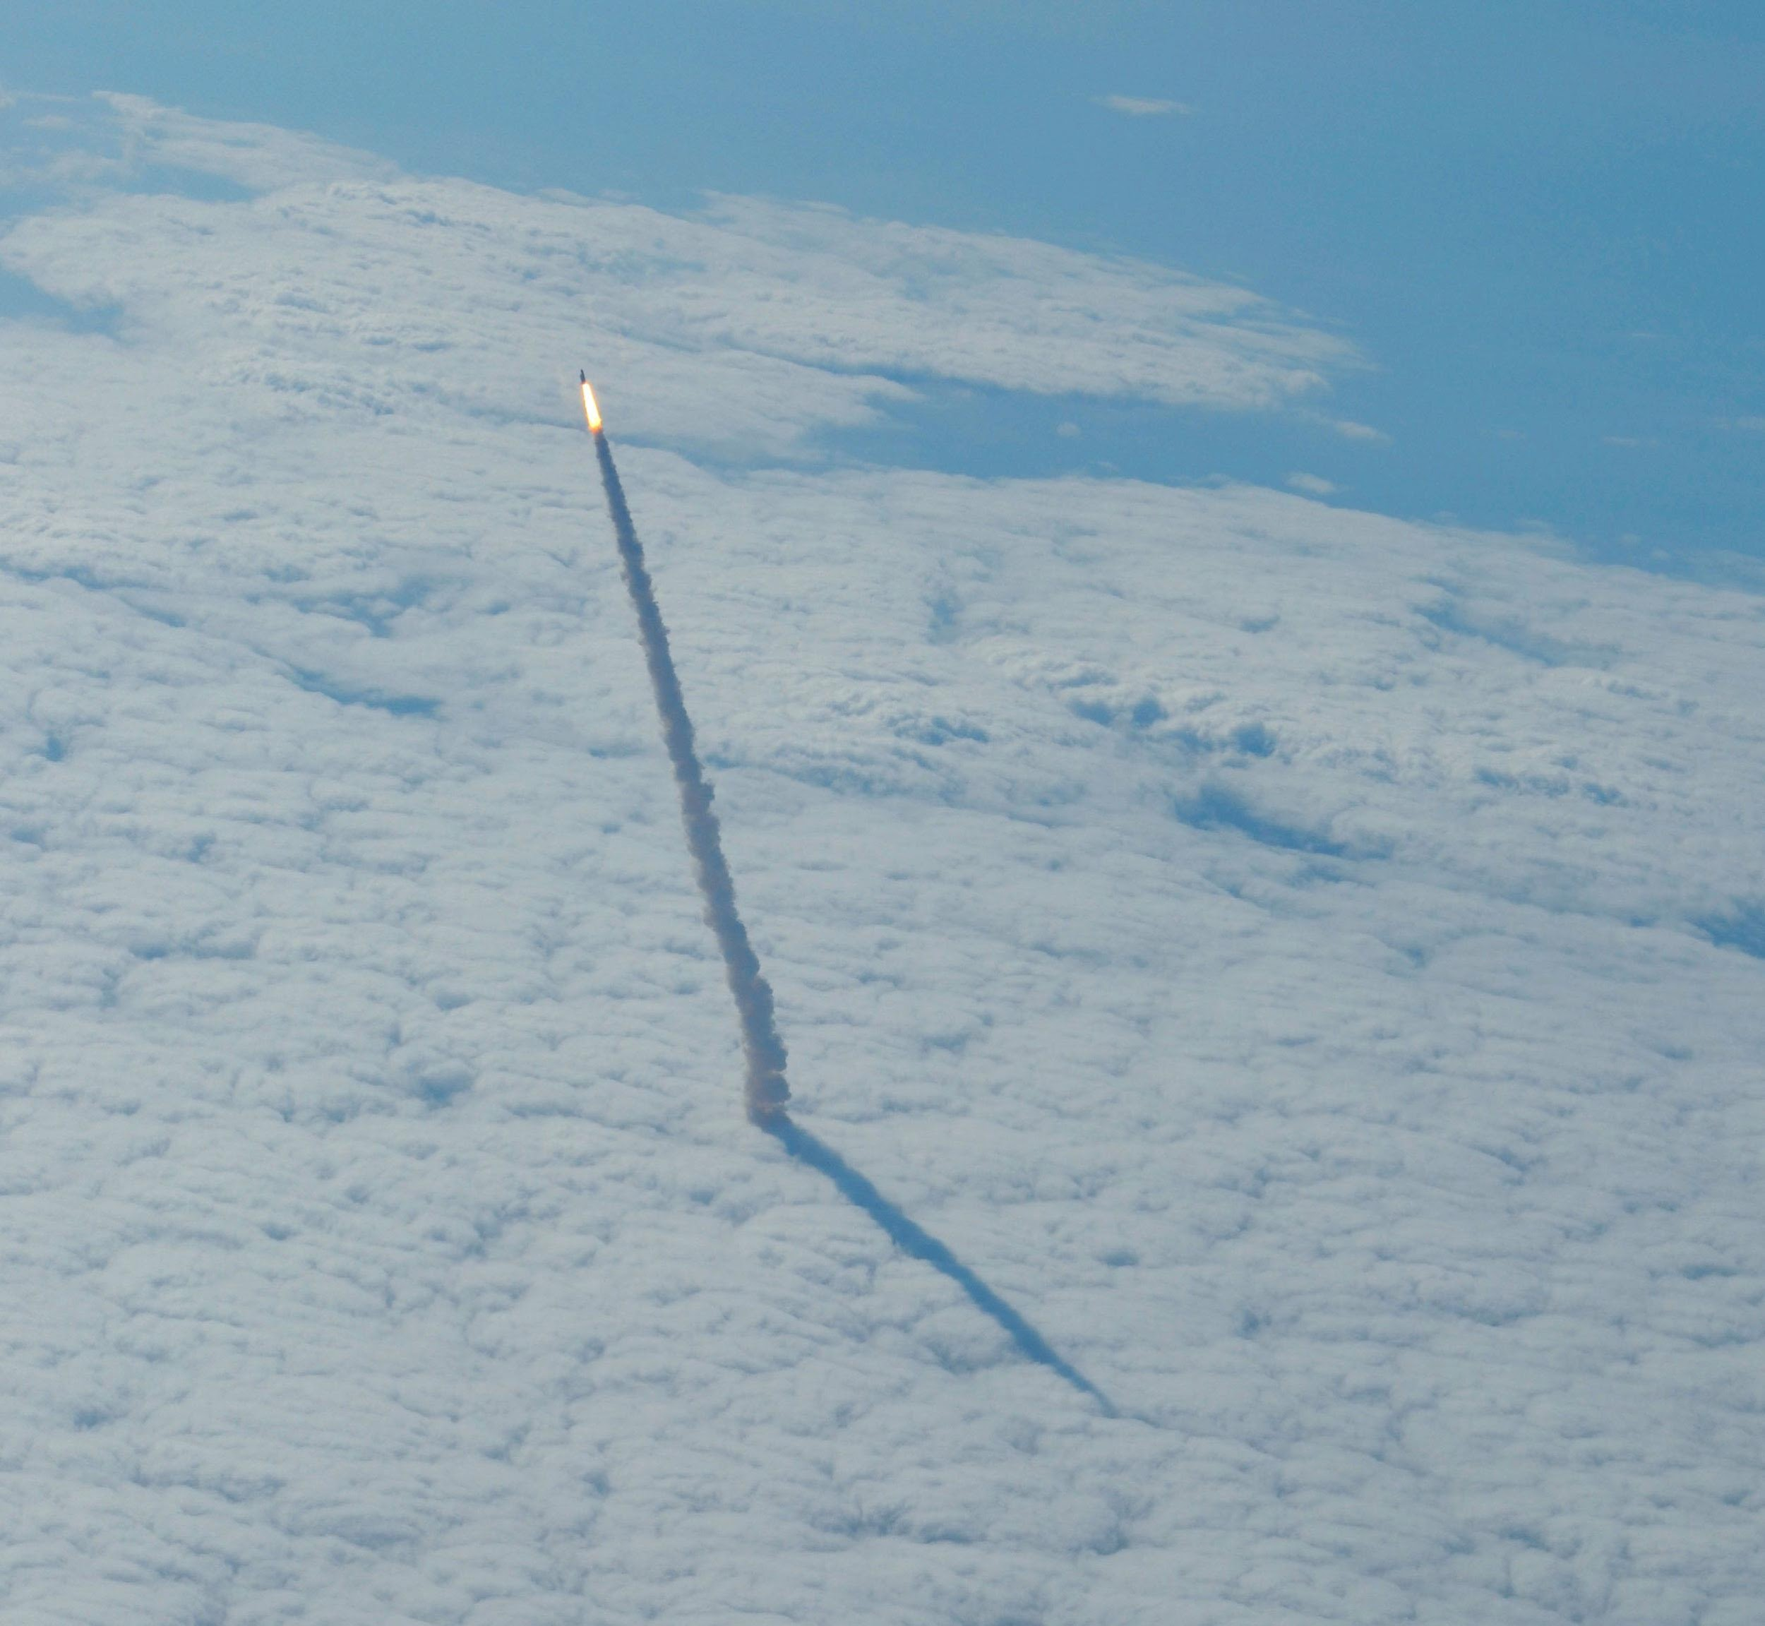
Svaka akcija ima i reakciju
III. Newtonov zakon kroz međuljudske odnose
Pavlović Patricia, Pandurović Ugrin Andrea, Markičević Bojan

Slide 2
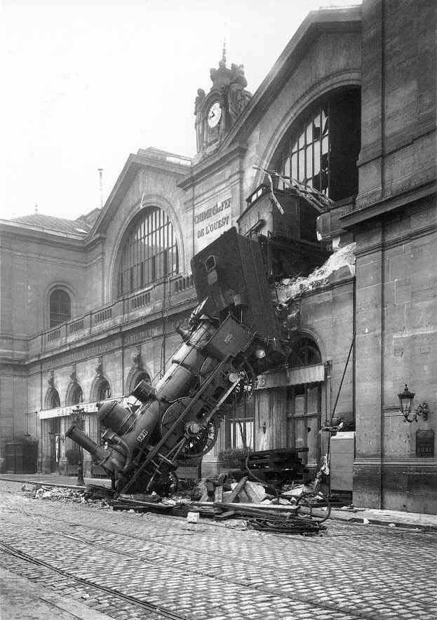
Gluha pantomima

Slide 3
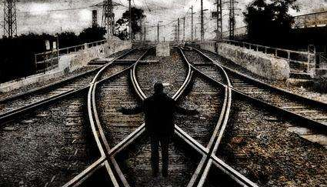
Izbori
Prilike
Odluke
Greške
Notes:
Što god radili u životu, bilo u profesionalnom ili osobnom svijetu, vaše odluke će netko procjenjivati i suditi. Da li se radi o odlukama za posao, slaganju prioriteta, kako ste odlučili nazvati dijete, gdje idete na godišnji, koliko se odmarate, koliko često idete u teretanu, kako ste se obukli, ošišali netko vas posmatra i netko vas stalno gleda.

Slide 4
Prije ili kasnije pojavit će se greška
Hard Disk Error
Please run the Hard Disk Test in Diagnostics.
Hard Disk # (XXX)
F2 - System Diagnostics
For more information, please visit: http://www.najlaksejesamogsebeprevariti.com
Notes:
Zbog bilo kakvih razloga, netko će naći opravdanje da na vas projicira svoju nesigurnost, svoju negativnost, i svoje strahove. Ta projekcija će utjecati na vas i vaš život u najmanju ruku u tom smjeru da ćete morati naći načina kako se nositi s time.

Slide 5
Znanost

Slide 6
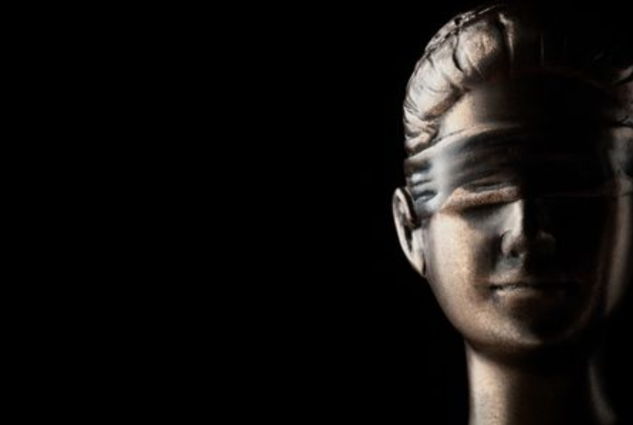
Znanost (ali i život)
Objektivno i racionalno
Subjektivno i emocionalno

Slide 7
Znanost (ali i život)
Objektivno i racionalno
Subjektivno i emocionalno
Znanstvena metoda
Račun pogreške
Znanstvenici i profesori su ljudi
Konstruktivna kritika

Slide 8
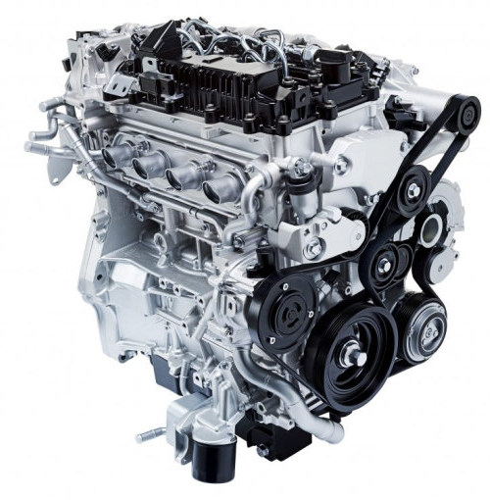
Kritičko mišljenje
„motor” koji pokreće kako odlučujemo što učiniti i u što vjerujemo u određenoj situaciji
(Quitadamo i dr., 2008.)

Slide 9
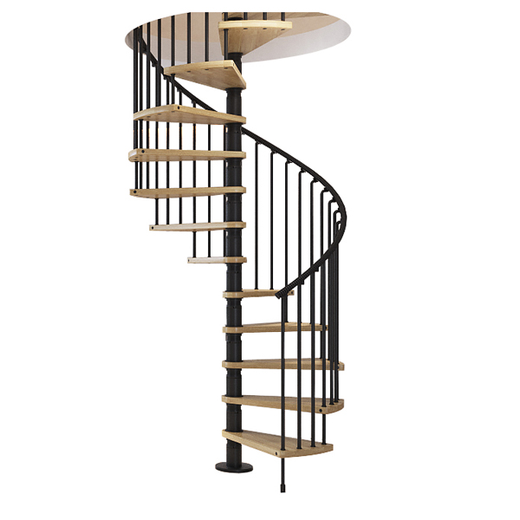
Kritičko mišljenje
Kritička povratna informacija
Objektivan osvrt koji služi kao indikator za prepoznavanje smjera razvoja događaja i definiranje mjesta gdje se može prilagoditi smjer.

Slide 10
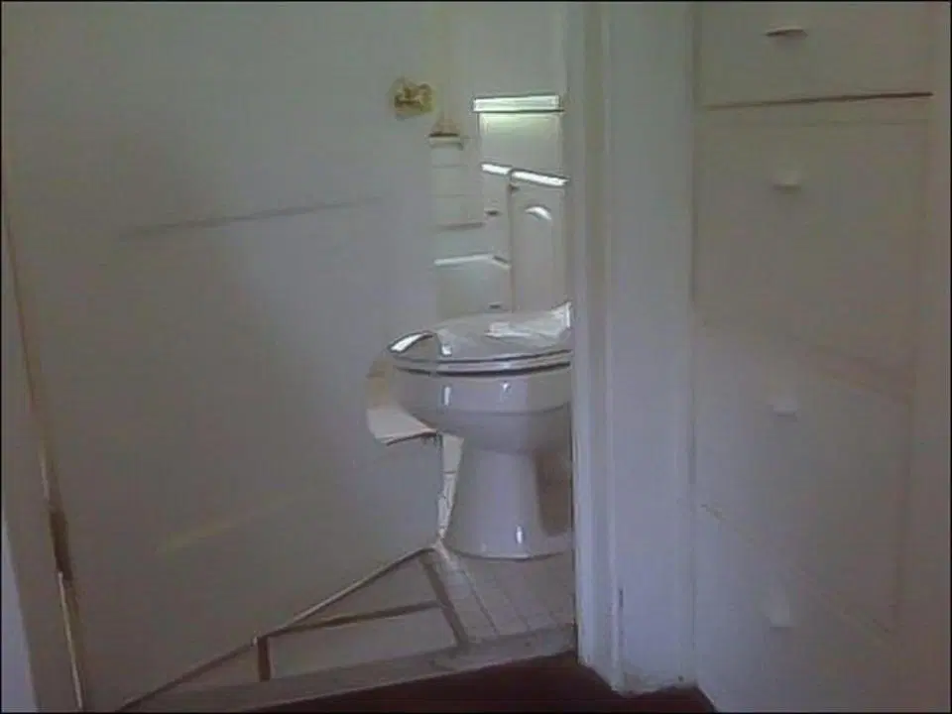
Kritičko mišljenje
Kritička povratna informacija
Povratna informacija koja pruža mogućnosti za poboljšanje ili napredak.
Konstruktivna kritika
Notes:
constructive feedback is to give feedback to an individual in a way that will lead to improvements or corrections.

Slide 12
Razmislite o ovome ….
Vrlo vjerojatno, obzirom na moje iskustvo do sada, niste uspješno pohvatali početak predavanja. Nakon što smo odigrali aktivnost gluhe pantomime i pogledali video gdje ste vidjeli sebe kako u javnosti izvodite prilično glupe i nerazumne pokrete osjećate se malo nelagodno. Još uvijek ste relativno pod dojmom te aktivnosti i niste se u stanju fokusirati. Dapače, ovih prvih par slajdova do sad, iako su imali jako malo riječi niste u potpunosti povezali sa prvom aktivnošću. Štoviše, uopće niste shvatili razliku između kritičke povratne informacije i konstruktivne kritike. Vaš mozak nema mogućnost zadržavanja pozornosti, misli letaju i još uvijek razmišljate o onome što se dogodilo jutros. Unatoč tome što ste visoko obrazovani čak imate problema i s razumijevanjem ovog teksta. Nekoliko puta se vraćate na riječi i rečenice koje ste već pročitali. Posljedica toga je da ne možete razumno povezati ono o čemu pričamo. Osjećate se zbunjeni. Čak i ako ovo pročitam na glas, jako sporo, vaše površno znanje bi uzrokovalo još veću nelagodu. A tek onda bi ste se osjećali potpuno bezveze.
Što mislite o tome? Jesam li više manje pogodio? Siguran sam da jesam i da istovremeno osjećate ogroman poriv da to poričete i ne prihvatite kao istinu.
Notes:
https://books.google.hr/books?id=uCvmE6AHOIoC&pg=PT99&lpg=PT99&dq=Daniel+Goleman+threats+to+self-esteem+criticism&source=bl&ots=tQGN0Ue6DY&sig=QGW25DiUc4jP5otN84UZNQFo4g0&hl=en&sa=X&ei=-BN1VO3jA4yqgwT394H4Cg&redir_esc=y#v=onepage&q=amygdala&f=false

Slide 13
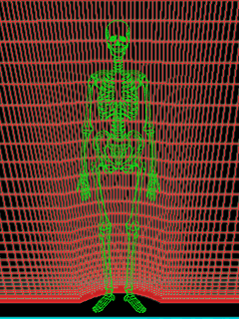
Disanje
Otkucaji srca
Nervoza
Grč u trbuhu ili grudima
Osjećate se razdraženo
Osjećate se neugodno

Slide 14
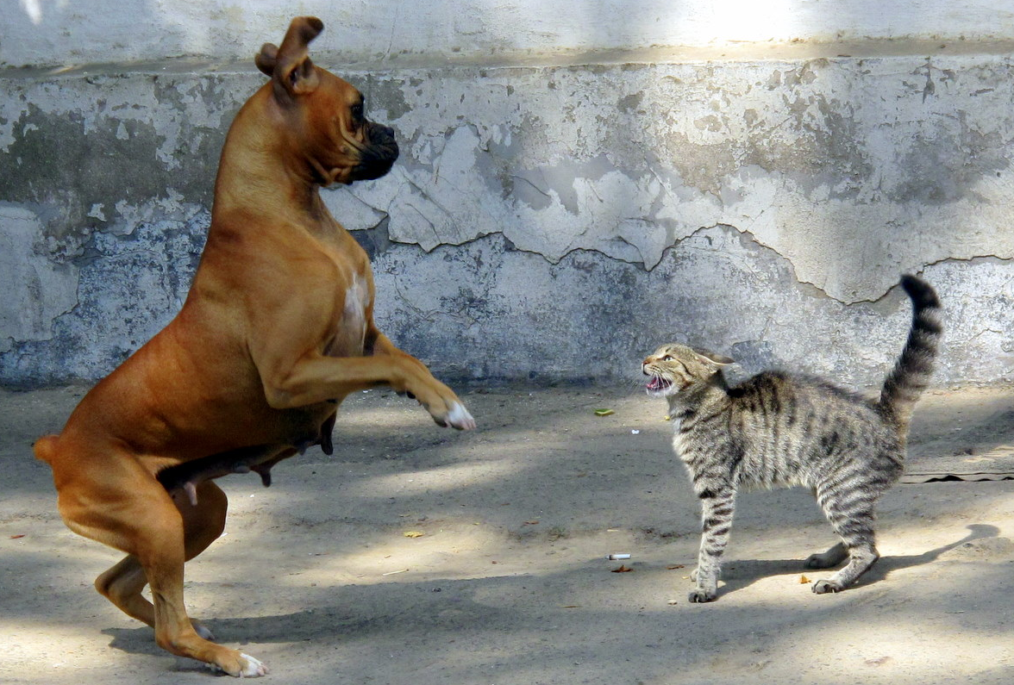
Bori se ili bježi
Peretz Partensky
Notes:
Evolucijski mehanizam preživljavanja. Brižno orkestrirana i skoro istovremena navala hormona koji prožimaju cijelo tijelo.

Slide 15
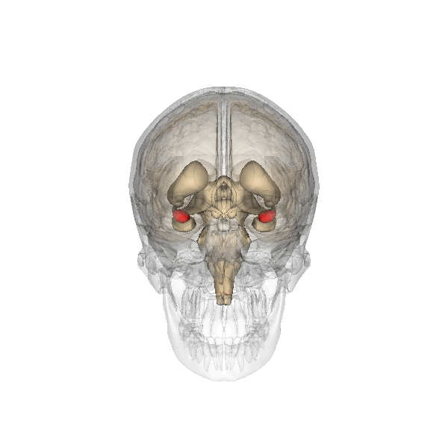
Notes:
Your amygdala - your early warning system - picked up the potential threat posed by my words even before your prefrontal cortex had a chance to evaluate whether the words had any reasonable validity.
If amygdala did take over in a fraction of a second it engineered the release of stress hormones into your bloodstream, all to get you prepared to defend yourself.
Those hormones are still in your bloodstream lucky dropping now that your prefrontal cortex gotten in the act.

Slide 16
Prijetnje koje narušavaju sliku o nama u očima drugih nevjerojatno su biološki snažne, gotovo jednako snažne kao i one povezane s opstankom.
Goleman, 2006

Slide 17
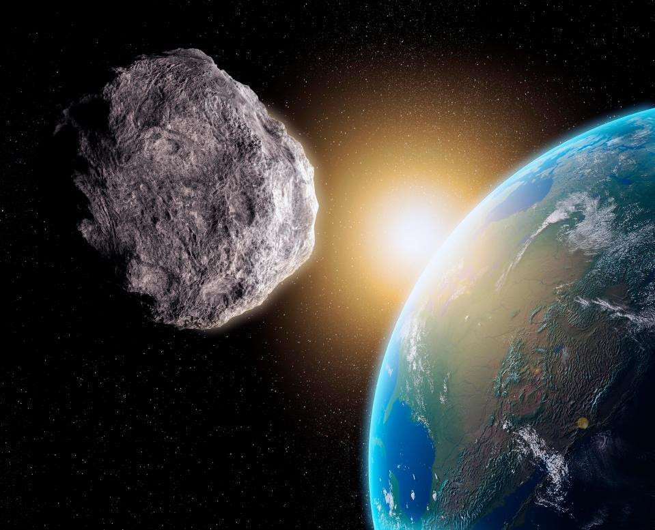
Kritika kao životna prijetnja

Slide 18
Kritika je iznimno biološki potentna
Notes:
Kritika je biološki potentna
Potencija, def: mogućnost, sposobnost koja postoji u latentnom stanju i koja dolazi do izražaja u određenim uvjetima; moć, snaga

Slide 19
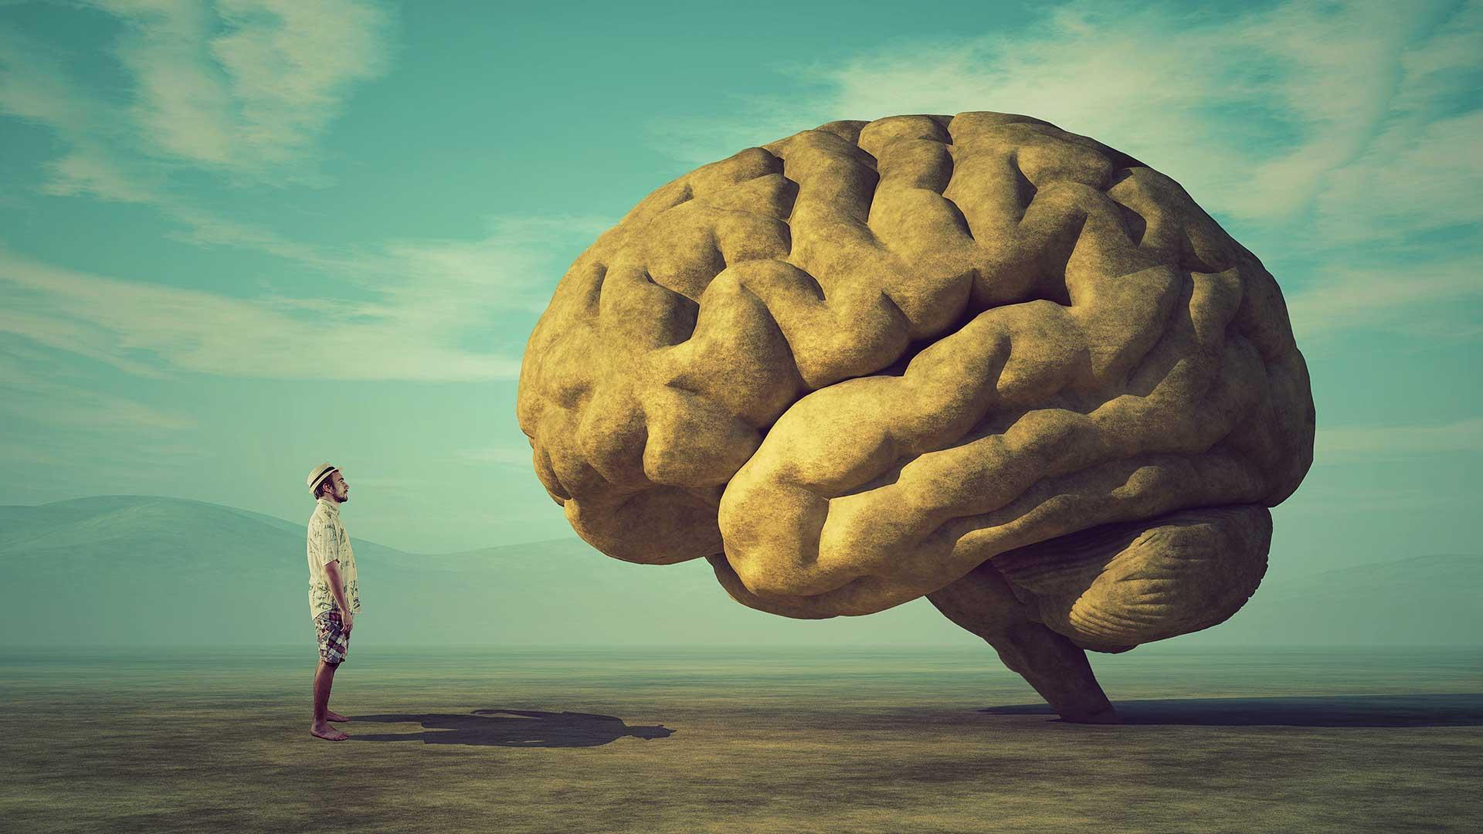
Mozak nas štiti
i od nas samih
Notes:
Mozak vidi prijetnju našem preživljavanju

Slide 20
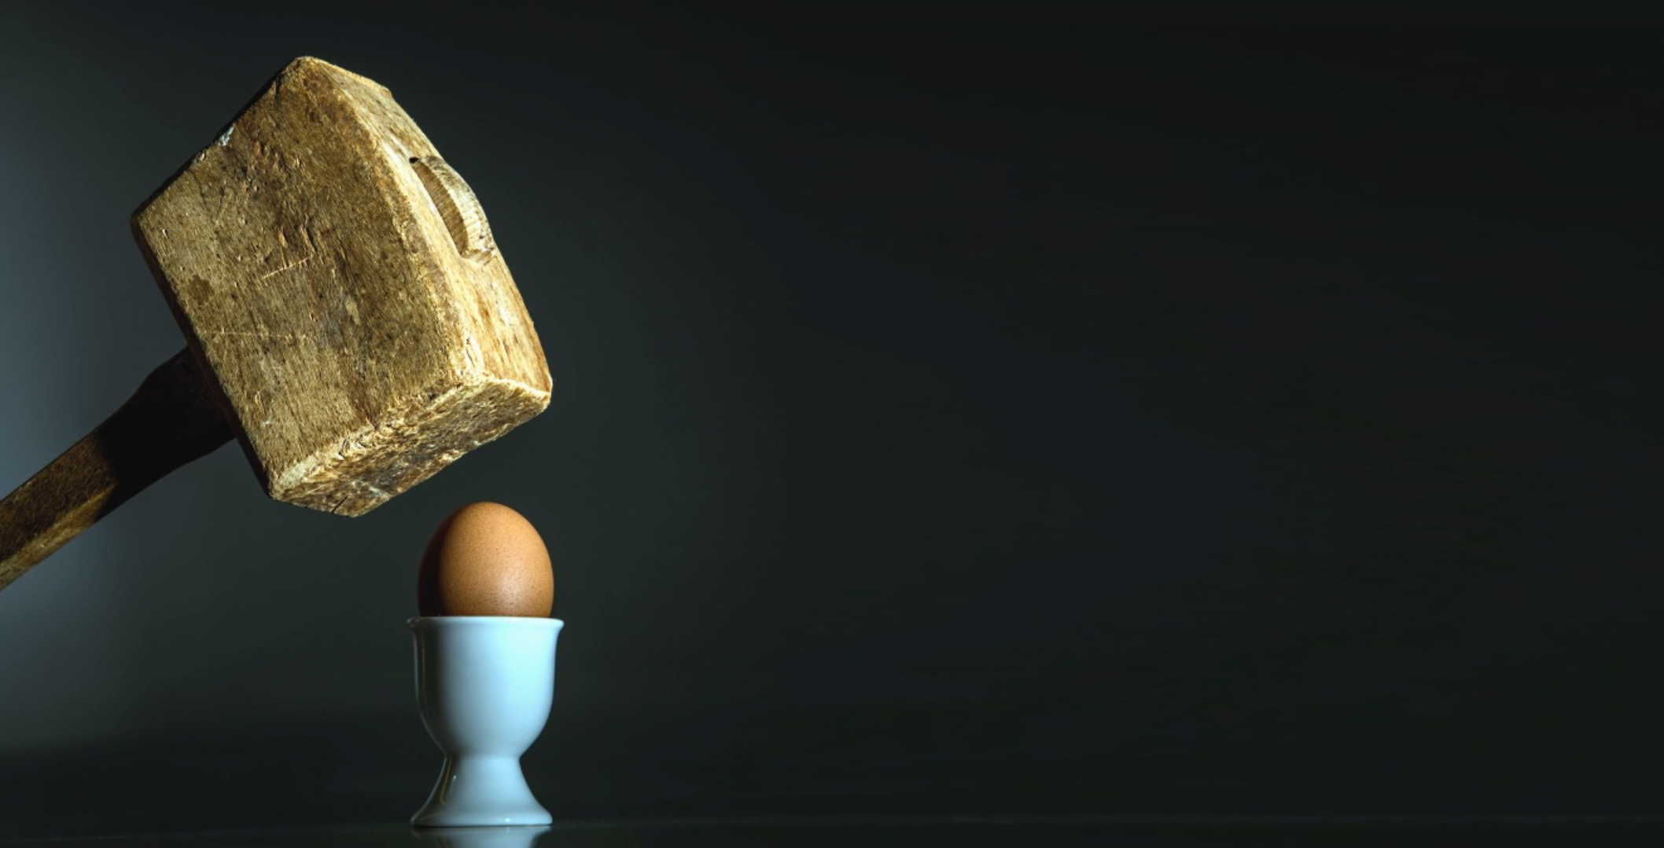
Kad napravimo nešto krivo
lakše nađemo opravdanje
Vjerojatnije je da ćemo za neuspjeh okriviti vanjske faktore poput sreće ili same težine zadatka.
Frieze i dr. 1971
Notes:
we are more liely to blame failure to external factors like luck or the difficulty of the task

Slide 21
Kad napravimo nešto krivo
lakše nađemo opravdanje
Kad dobijemo kritiku
mozak to vidi kao prijetnju našem socijalnom i društvenom statusu
Izjava: “U krivu sam!” opisuje apsurd, logičku nemogućnost.
Schulz, 2011.

Slide 22
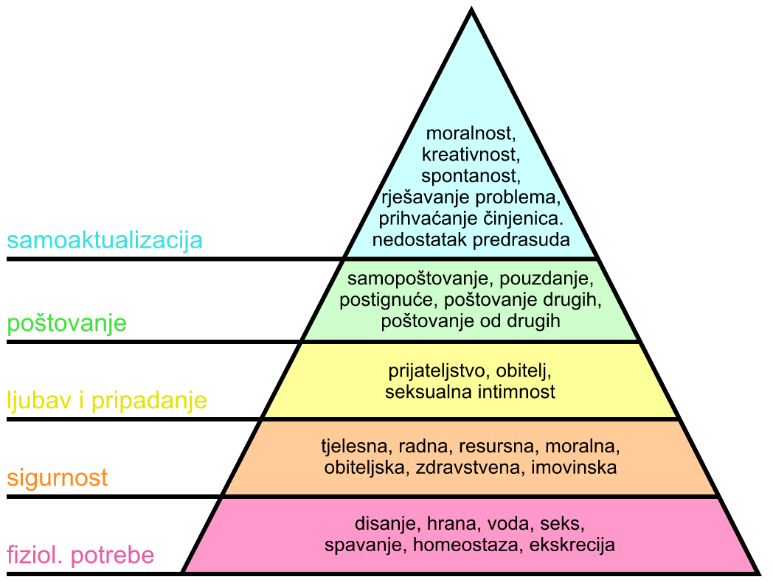
Maslovljeva hijerarhija potreba
(Abraham Maslow, 1943.)
očekivanje
samoispunjenje
SAMOAKTUALIZACIJA
POTREBA ZA POSTIGNUĆEM
KRITIKA
POŠTOVANJE I PRIZNANJE
POTREBA ZA UGLEDOM
Psihološke potrebe
PRIPADNOST I LJUBAV
DRUŠTVENA POTREBA
SIGURNOST
Bazične potrebe
FIZIOLOŠKE POTREBE_____

Slide 23
Maslovljeva hijerarhija potreba
(Abraham Maslow, 1943.)
vjerojatnije
samoispunjenje
SAMOAKTUALIZACIJA
POTREBA ZA POSTIGNUĆEM
KRITIKA
POŠTOVANJE I PRIZNANJE
POTREBA ZA UGLEDOM
Psihološke potrebe
PRIPADNOST I LJUBAV
DRUŠTVENA POTREBA
SIGURNOST
Bazične potrebe
FIZIOLOŠKE POTREBE_____
Notes:
https://www.slideshare.net/andreja/marceti-andreja-upravljanje-konfliktima-motivacija

Slide 24
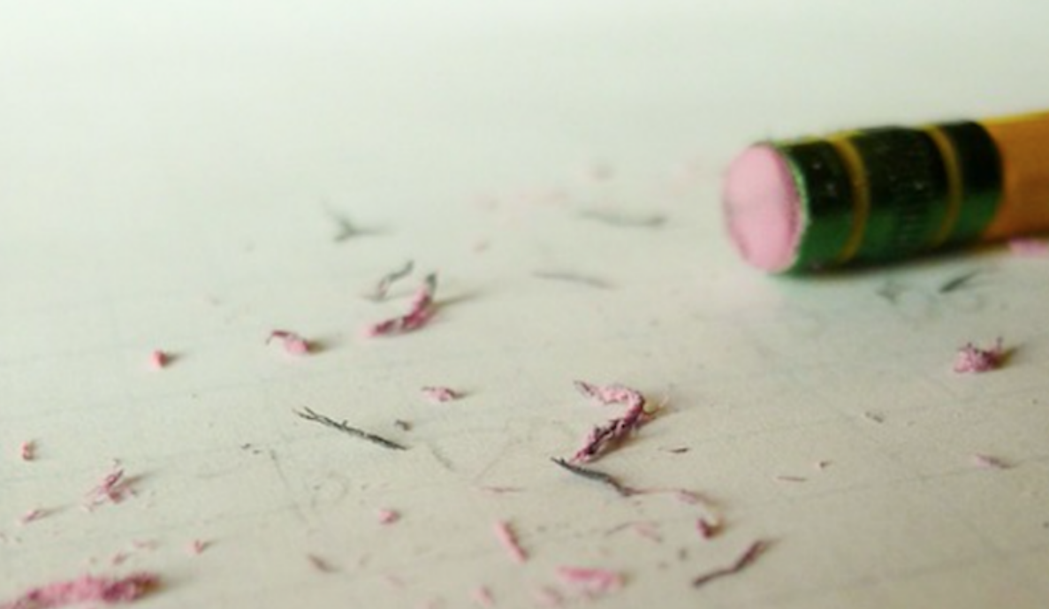
Kad čujemo informaciju koja je u sukobu s vlastitom slikom o sebi, instinktivno prvo radije želimo promijeniti tu informaciju nego sebe.
Jacobs, 2012
Notes:
when we hear information that conflicts with our self-image, our instinct is to first change the information, rather than ourselves.
Charles Jacobs

Slide 25
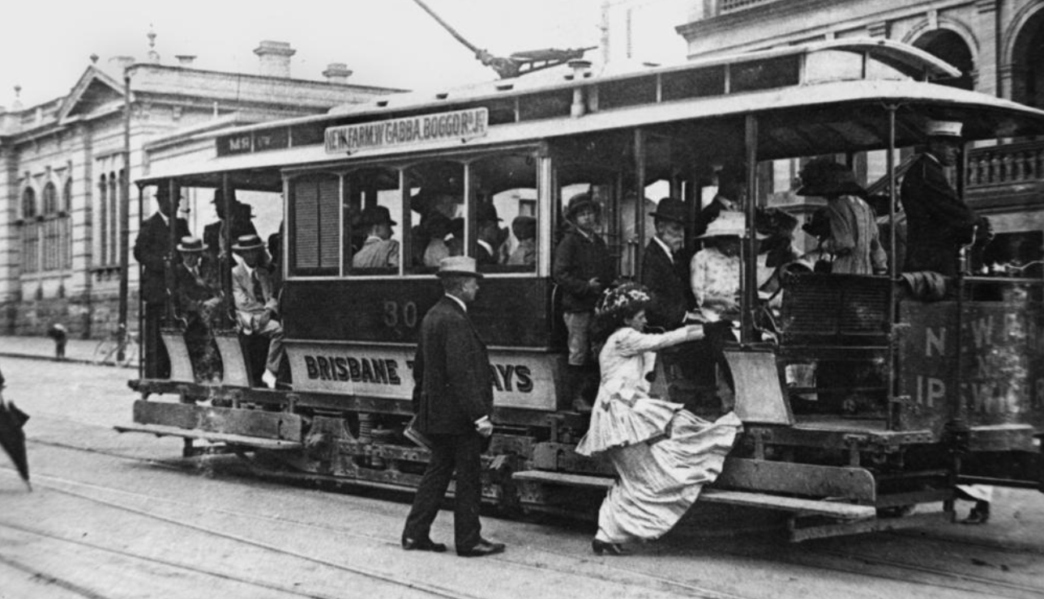
Neki ljudi imaju pozitivniju perspektivu, ali gotovo se svi snažnije i detaljnije sjećaju negativnih stvari.
Nass, 2012
Clifford Nass
Notes:
almost everyone remembers negative things more strongly and in more detail
Some people do have a more positive outlook, but almost everyone remembers negative things more strongly and in more detail.
Clifford Nass,

Slide 26
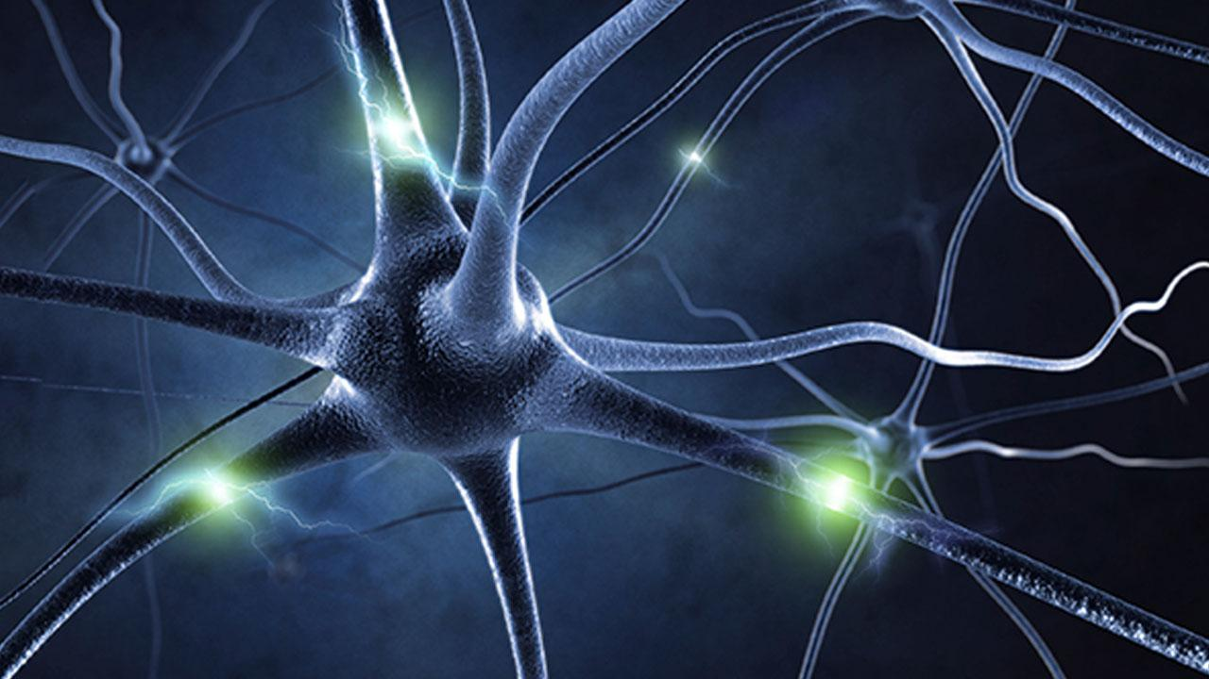
Kritiku pamtimo intenzivnije, ali nepotpunije

Slide 27
Sklonost negativnosti (Negativity bias)
Više pozornosti pridajemo lošim vijestima
Notes:
KOGNITIVNA PRISTRANOST - negativity bias
Why did we evolve to go negative?
Our brains evolved for survival and reproduction, not for happiness. Assuming the worst did our ancestors well: assuming a rustle in the bushes is a Sabre-toothed tiger when it isn’t, is better than assuming you are safe when there is a tiger.
The tendency to look for danger and assume the worst, whilst helpful in our evolutionary past, can leave us in a state of constant panic, worry and anxiety even though our daily exposure to fatal circumstance is greatly reduced compared to our ancestors.
The two brains
We essentially have two brains: the conscious brain (the cortex) and the emotional brain (the limbic system). These are functionally and anatomically distinct from each other and the conscious brain appeared much later in our evolutionary history. The cortex generates ideas and the limbic system tells us what feels good and what feels bad3.

Slide 28
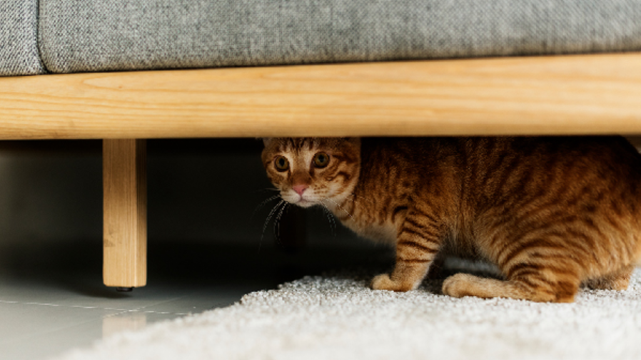
Konstruktivna kritika osnažuje druge u promjeni bez da ih pri tome odbije
Notes:
As a receiver of criticism, you understand that critique is meant to help you improve, not accuse you of wrongdoing. How would you feel receiving constructive criticism?
Constructive criticism requires that you put yourself in the receiver’s shoes and imagine how your criticism will be interpreted. What models of constructive criticism in addition to compliment, suggest would be interpreted well by the receiver?

Slide 29
Smjernice
Charlie Hebdo
Ne napadati osobu nego ideju
#jesuischarlie #charliehebdo

Slide 30
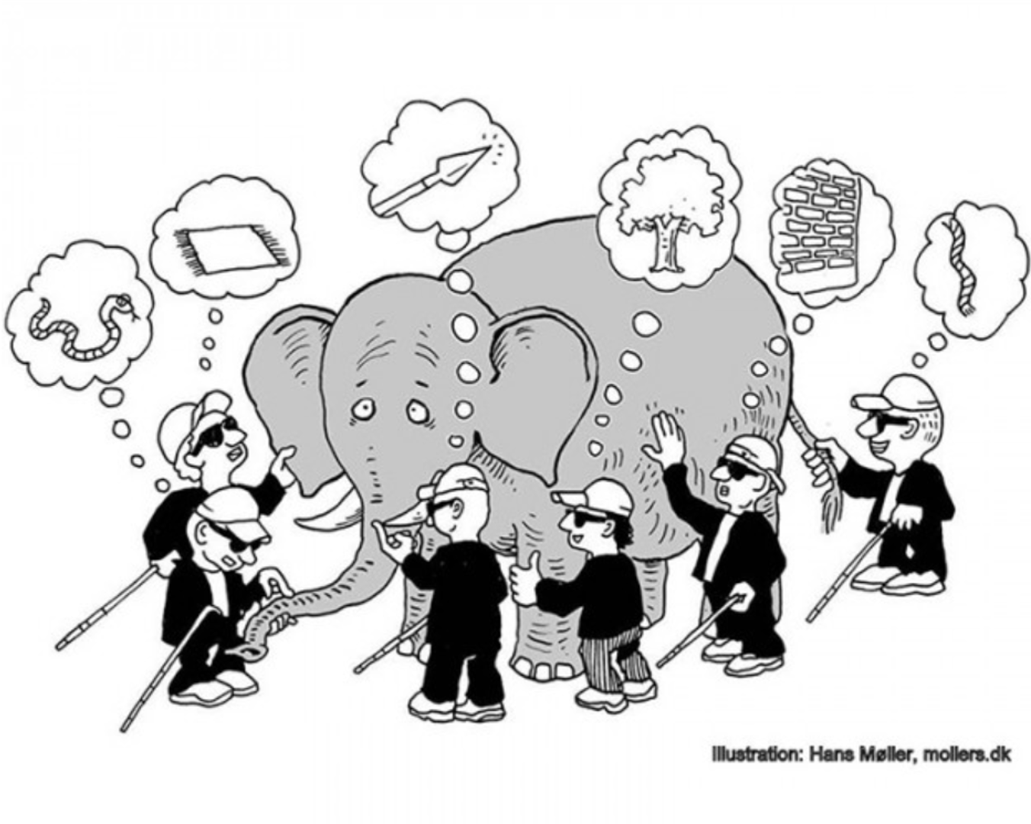
Smjernice
Ne napadati osobu nego ideju
Biti objektivan i ne okrivljavati
Neka je primjedba činjenična i taktična
Prije nego počnete rješavati situaciju potrebno je saznati sve činjenice
Ilustracija: Hans Moller, mollers.dk

Slide 31
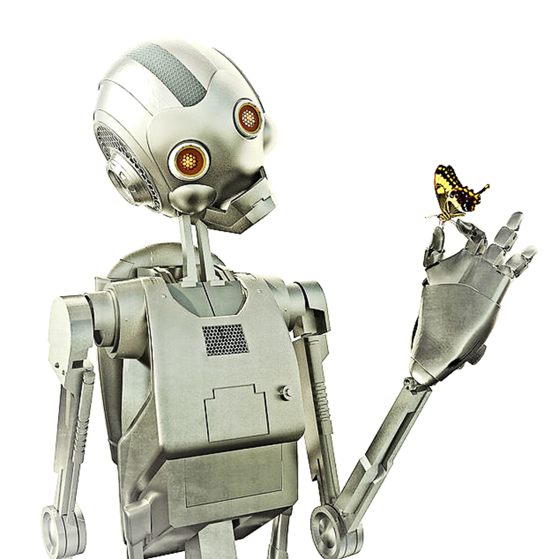
Smjernice
Ne napadati osobu nego ideju
Biti objektivan i ne okrivljavati
Neka je primjedba činjenična i taktična
Prije nego počnete rješavati situaciju potrebno je saznati sve činjenice
WHEN, THINK, FEEL izjave
WHEN – fokus na činjenice radi identifikacije problematične situacije
THINK – fokus na posljedice neprikladnog ponašanja
FEEL – fokus na osjećaje, suosjećanje, zabrinutost - prijedlog promjena

Slide 32
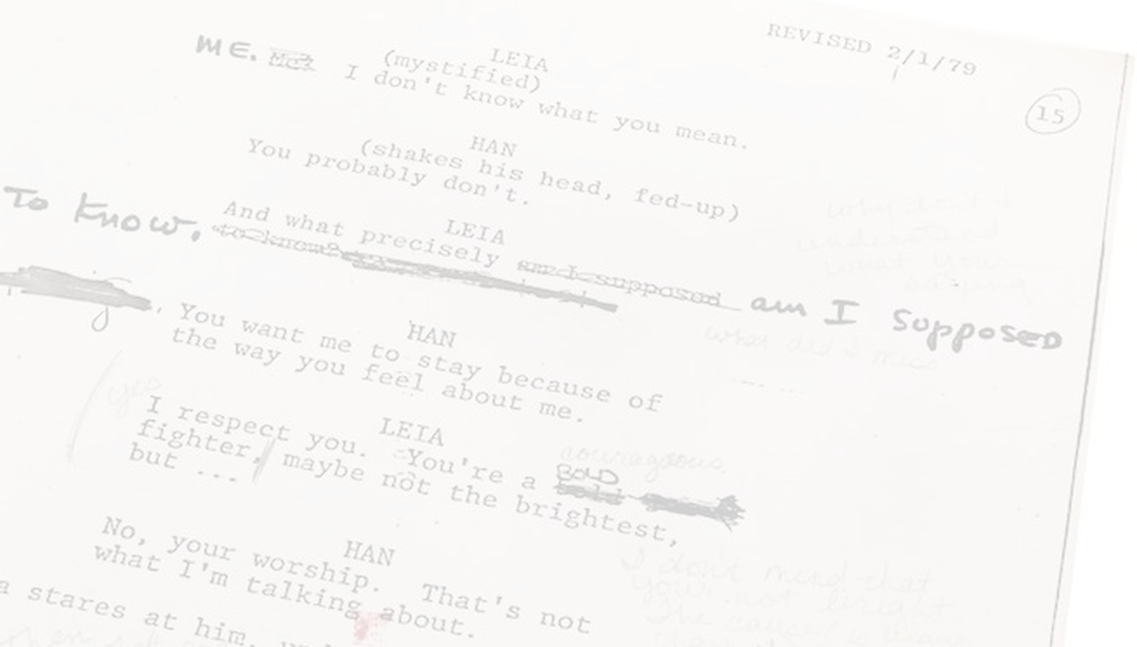
Scenarij
Gdje: Srednja škola, gimnazijski prirodoslovno-matematički program
Sudionici:
Nova osoba N, prof. fizike dolazi u kolektiv početkom nastavne godine
Osoba R po struci prof. matematike razrednik/ca tom razredu
4.D razred
Notes:
https://docs.google.com/document/d/1D578ecuz4T1J2ajON6nEpU8Nxvw6ScY3mT1CqK1r-Fg/edit

Slide 33
Scenarij
Analizirajte situaciju
Odlučite tko zaslužuje kritiku.
Razlikujte mišljenja od činjenica

Slide 34
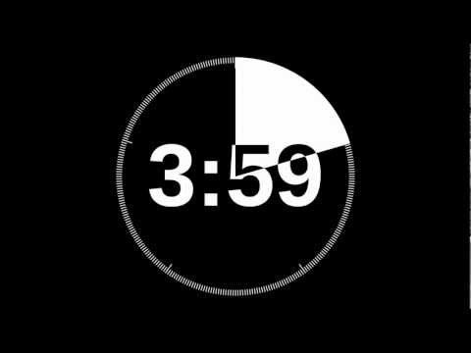
Scenarij
Analizirajte situaciju
Odlučite tko zaslužuje kritiku.
Razlikujte mišljenja od činjenica
5 min

Slide 35
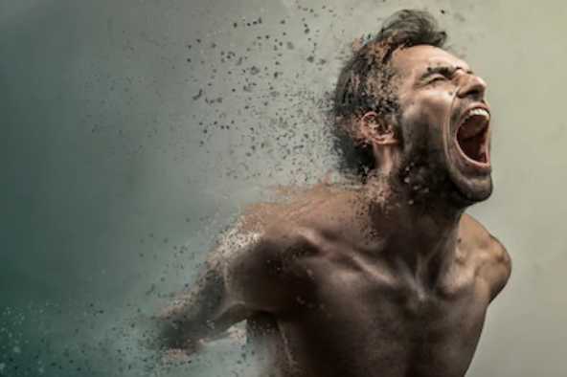
Izbaci to iz sebe
Brutalna Kritika (spitting venom)
Brutalnost ne pomaže
– samo će povrijediti
Ali nezadovoljstvo treba izbaciti van.
Bez cenzure, bez okolišanja – šakom u glavu
Notes:
Write down a harsh critique – spiting vennom

Slide 36
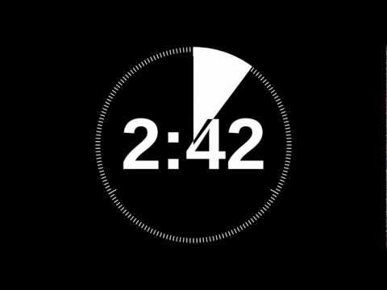
Izbaci to iz sebe
Brutalna Kritika (spitting venom)
Brutalnost ne pomaže
– samo će povrijediti
Ali nezadovoljstvo treba izbaciti van.
Bez cenzure, bez okolišanja – šakom u glavu
3 min
Notes:
Write down a harsh critique – spiting vennom

Slide 37
Izbaci to iz sebe
Brutalna Kritika (spitting venom)
Stvarno si neodgovorna i nepouzdana ljenčina

Slide 38
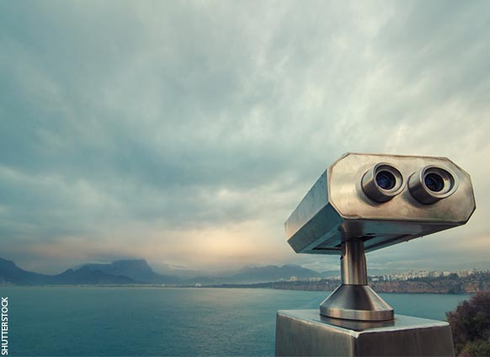
Gledaj pozitivno
Kompliment
Promijeni perspektivu
- nemojte udarati na ego
Psihološki trik - pokazuje se mogućnost sagledavanja cjelovite slike, a ne samo jednog malog dijela
Notes:
Turn it into a compliment

Slide 39
Gledaj pozitivno
Kompliment
Promijeni perspektivu
- nemojte udarati na ego
Psihološki trik - pokazuje se mogućnost sagledavanja cjelovite slike, a ne samo jednog malog dijela
5 min
Notes:
Turn it into a compliment

Slide 40
Gledaj pozitivno
Kompliment
Mislim da je baš divna tvoja karakteristika što svoje mentalno zdravlje postavljaš na prvo mjesto i nisi pod stresom vremenskih okvira i rokova.
Notes:
Turn it into a compliment

Slide 41
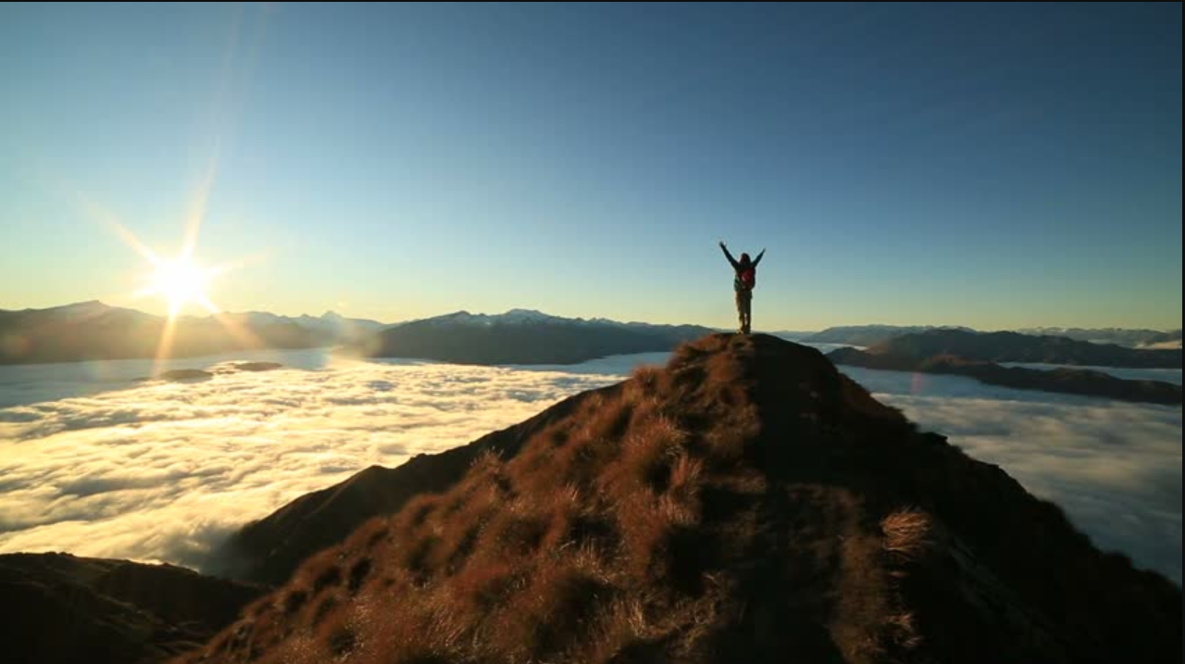
Otvaraj horizonte
Savjet
Prepoznaj prilike za rast/ razvoj
Konkretan savjet
Na uvijek - pametovanje
Omogući samo-refleksiju
Prilika za samo-identifikaciju potencijalnih problema i nedostataka
Postavljanje osobnih izazova
Notes:
Turn it into advice Ne treba uvijek nuditi konkretan savjet nego ponekad i omogućiti otvaranje horizonta za samorefleksiju i prepoznavanje

Slide 42
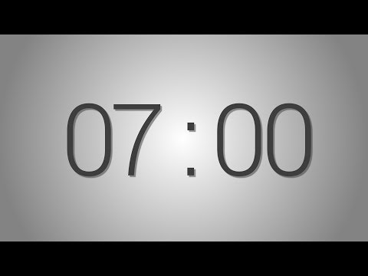
Otvaraj horizonte
Savjet
Prepoznaj prilike za rast/ razvoj
Konkretan savjet
Na uvijek - pametovanje
Omogući samo-refleksiju
Prilika za samo-identifikaciju potencijalnih problema i nedostataka
Postavljanje osobnih izazova
7 min
Notes:
Turn it into advice Ne treba uvijek nuditi konkretan savjet nego ponekad i omogućiti otvaranje horizonta za samorefleksiju i prepoznavanje

Slide 43
Otvaraj horizonte
Savjet
Tvoja sposobnost brige o vlastitom mentalnom zdravlju je na zavidnom nivou prioriteta i mislim da bi tvoji kolege od tebe mogli puno naučiti kada bi im iskreno, otvoreno i jasno rekao što i kada od tebe mogu očekivati. Sigurno bi tvoj poslovni uspjeh, karijera ali i odnos sa suradnicima bio puno kvalitetniji kada bi poradio na boljoj organizaciji vremena i svoje obaveze izvršavao na vrijeme i odgovorno. To bi sigurno povećalo tvoje osobno zadovoljstvo kao i zadovoljstvo tvojih suradnika.
Notes:
Turn it into advice Ne treba uvijek nuditi konkretan savjet nego ponekad i omogućiti otvaranje horizonta za samorefleksiju i prepoznavanje

Slide 44
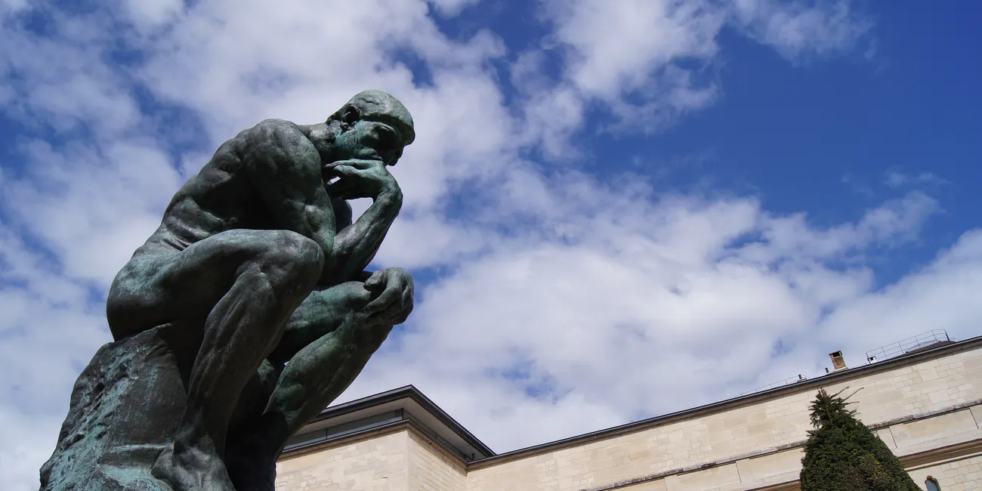
Traži mišljenje
Pitanje
Poticati na razmišljanje
- boje razumijevanje
Prebaciti fokus s
TI (okrivljavanje)
Na:
KAKO (“nuditi” rješenje i otvarati prilike za osobni razvoj
Otvoriti dijalog
Notes:
Turn it into a question / request

Slide 45
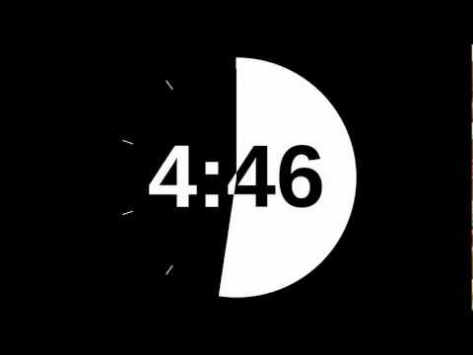
Traži mišljenje
Pitanje
Poticati na razmišljanje
- boje razumijevanje
Prebaciti fokus s
TI (okrivljavanje)
Na:
KAKO (“nuditi” rješenje i otvarati prilike za osobni razvoj
Otvoriti dijalog
10 min
Notes:
Turn it into a question / request

Slide 46
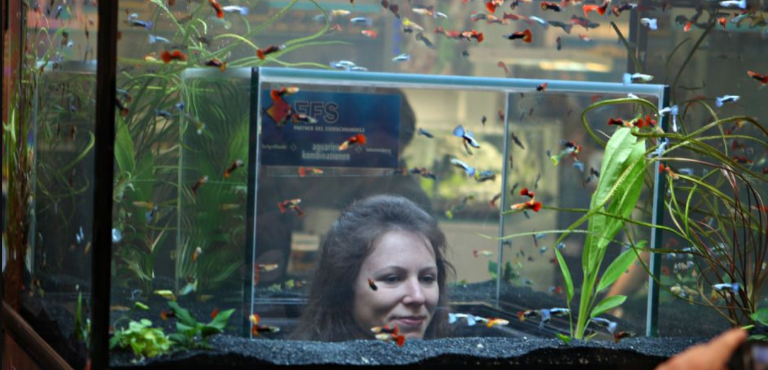
Detaljno analizirati situaciju
Razmisliti o svim mogućim razvojima situacije
Razmisliti o emocionalnim stanjima svih sudionika
Pripremiti igrokaz od max 2 min

Slide 47
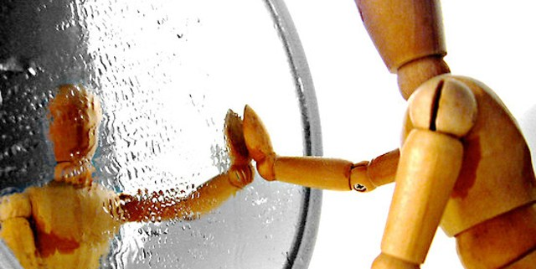
Jedni prezentiraju drugi analiziraju i interveniraju
Igrokaz - bez ometanja
Ponovljeni igrokaz s intervencijom

Slide 48
Resursi
Frieze, I.H., Weiner, B., (1971) Cue utilization and attributional judgements for success and failure, Journal of Personality, 39, pp. 591-606, https://doi.org/10.1111/j.1467-6494.1971.tb00065.x
Davis, M. (1992). The role of the amygdala in fear and anxiety. Annual Review of Neuroscience, 15, 353-375.
http://dx.doi.org/10.1146/annurev.ne.15.030192.002033
Goleman, Daniel, 2006, Social intelligence, New York: Bantam books, 226
Charles S. Jacobs, 2010, Management Rewired: Why Feedback Doesn't Work and Other Surprising Lessons from the Latest Brain Science, Portfolio; Reprint edition
Schwartz T., McCarthy,C., Gomes, J., (2010) The Way We're Working Isn't Working, Chapter 11: If You Aint Got Pride You Aint Got Nothin, Simon and Schuster UK Ltd
Schulz, K. (2011) Being wrong: adventures in the margin of error, 1st ed. ISBN 978-0-06-117604-3
Tugend Alina, 2012, Praise Is Fleeting, but Brickbats We Recall, New York TImes - interview with Clifford Nass professor of communication at Stanford University
Burnett Dean, 2014, You suck! Why criticism is more powerful than praise, Theguardian.com
Understanding the stress response, Harward medical school

Slide 49
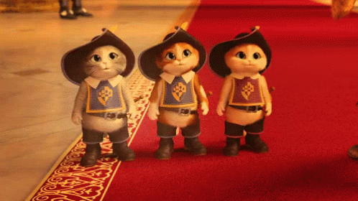
HVALA!

Slide 50
Scenarij
Gdje: Srednja škola, gimnazijski prirodoslovno-matematički program
Sudionici:
Nova osoba N, prof. fizike dolazi u kolektiv početkom nastavne godine
Osoba R po struci prof. matematike razrednik/ca tom razredu
4.D razred
Početkom nove nastavne godine 4.D dobiva novu, četvrtu po redu, osobu koja će im predavati fiziku. Nedugo nakon tog maturanti počinju govoriti kako će prof. N biti strog/a jer su odmah na početku dobili isprintane kriterije ocjenjivanja koji im se čine nerealni. Istovremeno, sviđa im se što ih tijekom nastave potiče na razmišljanje. Rrazrednik/ca tog odjeljenja, prof. R, odlučuje razgovarati s prof. N. U razgovoru objašnjava kako je 4.D najbolji razred u školi i kako im je trenutno jako bitna matura i konačni prosjek. Naglašava kako će u slučaju potrebe stati na stranu svoje djece.
Sredinom nastavne godine postaje vidljivo da učenici dobivaju drastično manje ocjene nego su to imali u prva tri razreda. U novom razgovoru prof. R saznaje kako prof. N uočava velike rupe u znanju - od neprepoznavanja osnovnih koncepata do nepravilnog korištenja kalkulatora. Prof. N., također, navodi kako je prethodni kolega fizičar rekao da treba početi obrađivati gradivo s kraja 2. razreda jer to uopće nisu radili.
Prof. R. informira prof. N kako su roditelji nezadovoljni ocjenama svoje djece - pitaju se kako to da su tri godine bili odlični učenici, a sada se uočava tako drastičan pad te su zabrinuti zbog upisa na fakultete. Napominje i kako su ti isti učenici prije dvije godine nakon pritužbi i žalbi uspješno promijenili nastavnika fizike jer im nije zadovoljavajuće dobro objašnjavao.
Nedugo nakon toga prof. R poziva prof. N. na roditeljski sastanak na kojem će biti prisutan i Ravnatelj. Na roditeljskom sastanku prof. R čita pismo koje su napisali učenici 4.D razreda u kojem se žale na kriterije ocjenjivanja i zahtijevaju da se prof. N. smjeni. Ni prof. N. ni Ravnatelj nisu bili upoznati sa sadržajem pisma kao ni s činjenicom da pismo postoji.
Vi predajete u ovoj školi, ali ne predajete 4.D razredu. S osobom R radite već više od 15 godina dok ste za prof. N čuli da je navodno vrlo kompetentna, ali je ne znate osim što ste se nekoliko puta pozdravili u zbornici.

Slide 51
primjer
Someone broke a beaker containing a solution your group just made. “Thank you for your willingness to work hard [compliment], but let’s be a little more careful next time [suggestion for improvement].”
A male student has an unprofessional screen saver on his laptop computer. “I like your use of technology to express your tastes [compliment], but think that your screen saver may be offensive to the women in class. Replacing it would make everyone more comfortable [suggestion for improvement].”
Students disagree during a heated discussion about a moral issue. “I acknowledge your opinion [compliment], but heartily disagree. You should consider this side of the issue, too [suggestion for improvement].”

